Slide 1
Государственное бюджетное образовательное учреждение Белебеевская специальная (коррекционная) начальная школа – детский сад № 37 «Ягодка» IV вида
Презентация по теме:
«Ритмическая гимнастика, как одна из форм работ с дошкольниками с нарушением зрения по физическому воспитанию»
Подготовила:
руководитель физического воспитания
Альмухаметова Г.В

Slide 2
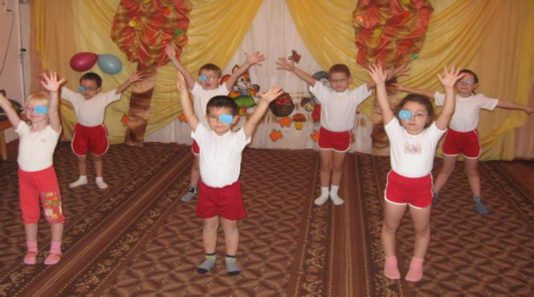
Ритмическая гимнастика, как одна из форм работ с дошкольниками с нарушением зрения по физическому воспитанию»

Slide 3
Ритмическая гимнастика — это универсальные физические упражнения, которые способствуют развитию практически всех физических качеств: силы, выносливости, ловкости, гибкости, а также выработке у дошкольников с нарушениями зрения чувства ритма, культуры движений, красоты походки, правильной осанки.
Ритмическая гимнастика доступна детям с нарушением зрения, так как ее содержание базируется на знакомых упражнениях, но вместе с тем упражнения красивы по форме и необычны по сочетанию движений. В них современные линии, свобода, раскрепощенность движений, гармония.

Slide 4
Упражнения просты по двигательной структуре. Это общеразвивающие упражнения (бег, прыжки, элементы танца, художественной гимнастики), но выполнение более интересно, с добавлением сти­левых деталей из современных танцев. Такие особенности ритмической гимнастики повышают интерес детей к занятиям физическими упражнениями.
Для этого вида гимнастики характерны следующие особенности:
- танцевальная направленность исполнения обычных гимнастических упражнений;
- многократное повторение упражнений;
- показ упражнений ведущим, что сводит к минимуму словесное объяснение и повышает эффективность занятий;
- поточный метод проведения занятий.

Slide 5
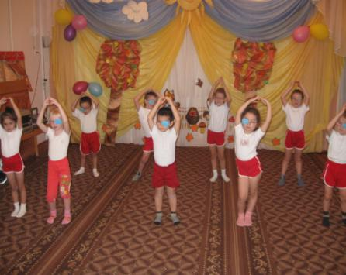
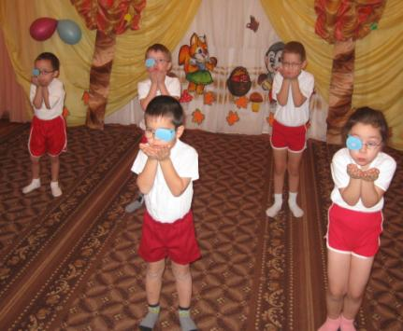
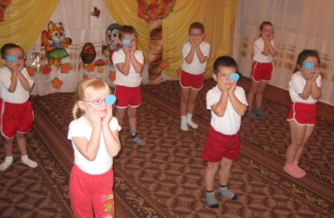

Slide 6
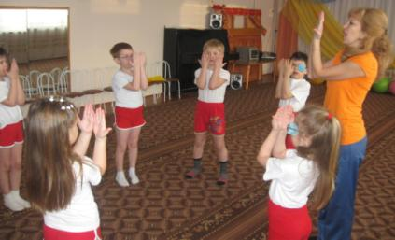
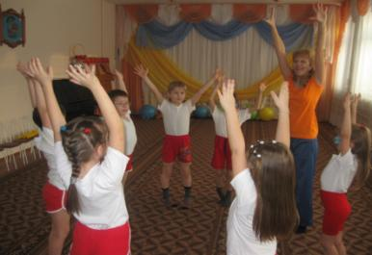
В структуре ритмической гимнастики выделяют вводную, основную, заключительную части. Каждая часть занятия имеет определенные задачи, и, следовательно, упражнения, входящие в состав каждой час­ти комплекса, должны соответствовать поставленным целям.
Вводная часть, или разминка. Задача этой части — подготовить организм к нагрузке, обеспечить разогревание мышц.

Slide 7
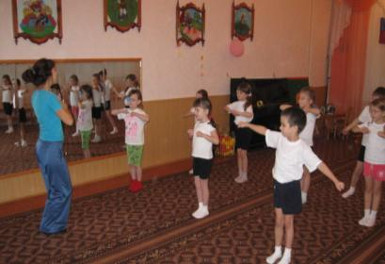
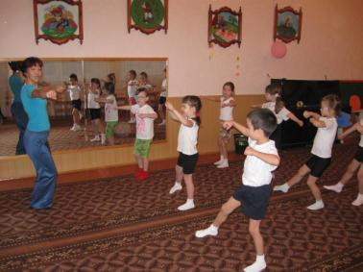
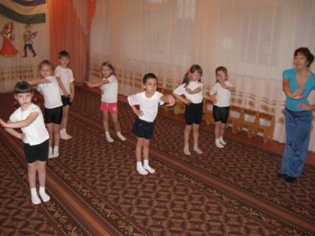
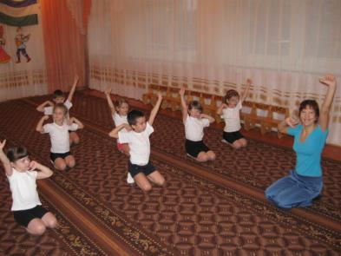

Slide 8
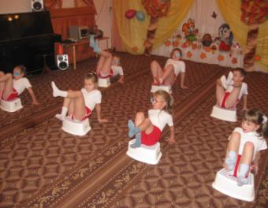
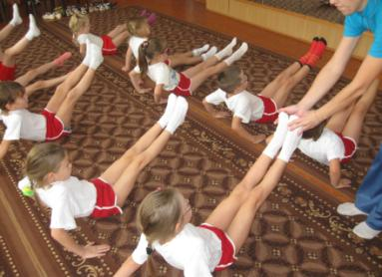
Основная часть комплекса целиком посвящена упражнениям в исходных положениях сидя и лежа. Эти положения очень удобны доя комбинированной проработки мышц живота, ног, туловища, рук. При этом снижаются требования к сохранению равновесия тела, уменьшается вертикальная (опорная) нагрузка на позвоночник, ноги. В то же время общая физическая нагрузка в этих упражнениях достаточно высока и позволяет мышцам работать в другом режиме.

Slide 9
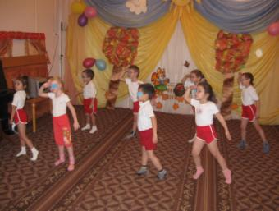
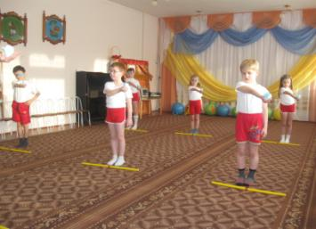
В заключительной части предполагаются снижение нагрузки и восстановление после нее. В этой части ритмической гимнастики обязательными средствами являются упражнения на расслабление, гибкость, дыхательные упражнения, простейшие танцевальные композиции в медленном темпе, упражнения для глаз, пальцев, а также аутогенная и психорегулирующая тренировка.

Slide 10
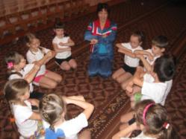
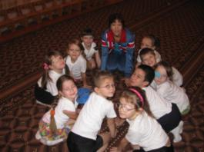
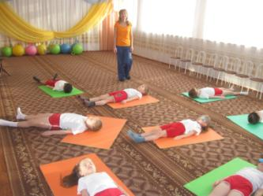
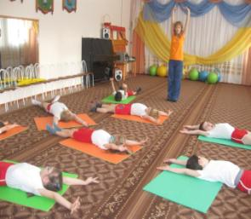
Чередуясь с упражнениями на расслабление, они способствуют быстрому восстановлению организма и подготовке его к дальнейшей деятельности.

Slide 11
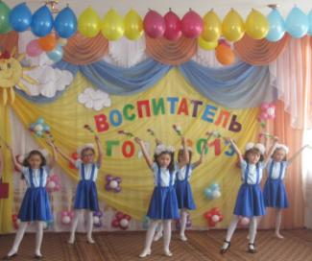
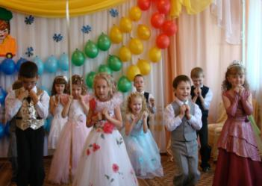
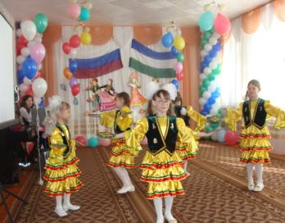
Комплексы ритмической гимнастики включались в праздники как показательные выступления.

Slide 12
Спасибо за внимание
Подготовила:
руководитель физического воспитания
Альмухаметова Г.В

